Slide 1
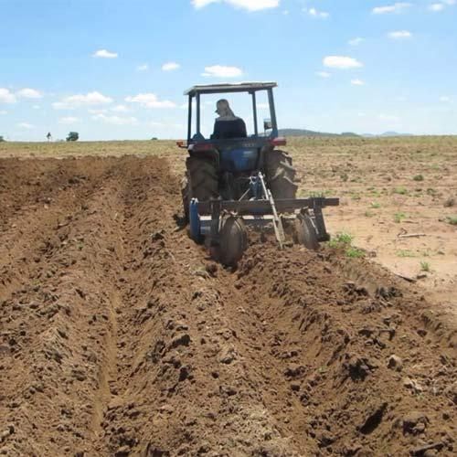
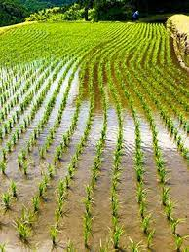
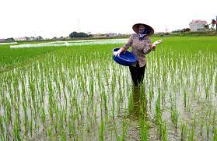
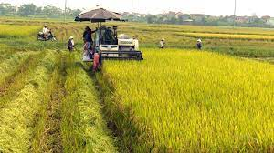
BÀI 3. QUY TRÌNH TRỒNG TRỌT ( tiết 1)

Slide 2
Bạn An rất muốn trồng rau để tạo ra nguồn rau sạch cho gia đình.Nhưng bạn chưa biết bắt đầu từ đâu,cần chuẩn bị những gì.Em có thể giúp bạn An không?
+Chuẩn bị đất trồng, xẻng, cuốc, máy cày,phân bón
+ Chuẩn bị giống cây trồng
+ Gieo trồng
+ Chăm sóc cây
+ Thu hoạch

Slide 3
1.Chuẩn bị đất trồng: Quan sát hình 3.1 em hãy cho biết những công việc nào thuộc giai đoạn chuẩn bị đất trồng
- Xới đất bằng máy, cuốc, xẻng, bay...
-Bón phân lót: thường dùng phân hữu cơ

Slide 4
Quan sát Hình 3.2 và cho biết: nếu đất trồng không được chuẩn bị tốt thì vụ mùa sẽ bị ảnh hưởng như thế nào?
Vụ mùa sẽ bị giảm sút về năng suất và chất lượng sản phẩm nguyên nhân là đất còn tồn đọng lại mầm móng sâu bệnh gây hại hoặc còn quá nhiều cây cỏ dại. Chúng cắn phá cây trồng hoặc cạnh tranh nước, ánh sáng, dinh dưỡng của cây trồng.

Slide 5
Vậy mục đích của việc chuẩn bị đất trước khi gieo trồng là gì?
- Làm đất trở nên tơi xốp, đủ ẩm và dinh dưỡng
Loại bỏ các chất độc hại, cỏ dại và mầm mống sâu bệnh gây hại cho cây trồng.

Slide 6
Mục đích của việc chuẩn bị đất trước khi gieo trồng (ghi bài)
- Làm đất trở nên tơi xốp, đủ ẩm và dinh dưỡng
Loại bỏ các chất độc hại, cỏ dại và mầm mống sâu bệnh gây hại cho cây trồng.

Slide 7
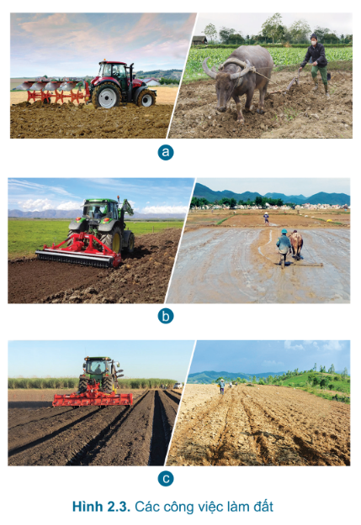
PHIẾU HỌC TẬP 1
1.Vì sao làm đất trước khi gieo trồng lại có lợi cho cây trồng? 2. Hãy nhận xét sự thay đổi hình dạng của đất trong Hình 2.3.
3. Có thể sử dụng những công cụ nào để làm đất?
4.Vì sao cần bón lót trước khi gieo trồng?

Slide 8
PHIẾU HỌC TẬP 1
1.Làm đất trước khi gieo trồng có lợi cho cây trồng. Vì làm đất giúp cho đất tơi xốp, khả năng giữ nước, chất dinh dưỡng, đồng thời diệt cỏ dại và mầm mống sâu bệnh, tạo điều kiện cho cây sinh trưởng, phát triển tốt. 2. Hình dạng đất thay đổi:
Hình a: Cày đất: làm xáo trộn đất mặt ở độ sâu khoảng 20 – 30 cm.
Hình b: Bừa và đập đất: làm nhỏ đất, thu gom cỏ dại, trộn đều phân và san phẳng mặt ruộng
Hình c: Lên luống: chống ngập úng, tạo tầng đất dày cho cây sinh trưởng, phát triển.
3. Các công cụ được sử dụng để làm đất là: máy cày, máy bừa, máy tạo luống, trâu cày, bừa, cuốc, xẻng.
4. Cần bón lót trước khi gieo trồng là vì nhằm cung cấp chất dinh dưỡng cho cây con ngay khi mới mọc hoặc mới bén rễ.

Slide 9
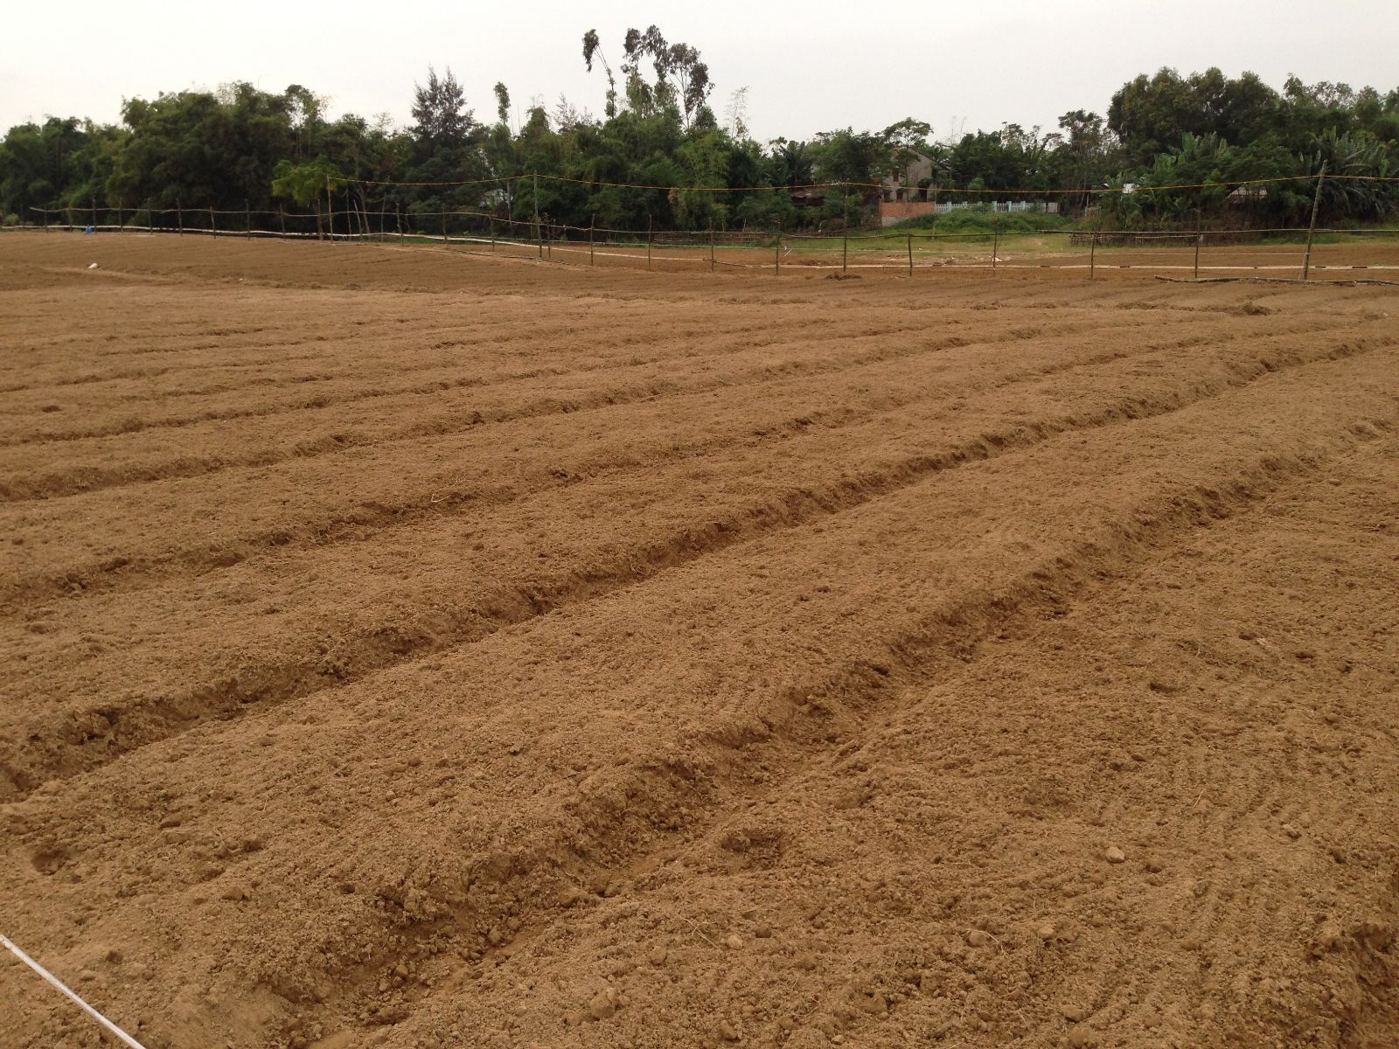
Chuẩn bị đất còn bao gồm việc tạo luống hay đắp mô phù hợp với từng loại cây trồng để dễ chăm sóc, chống ngập úng, tạo tầng đất dày cho cây phát triển
Kĩ thuật lên luống:
+Chọn luống
+Kích thước luống
+Độ cao của luống

